Slide 1

Carte de visite virtuelle
Présentation

Slide 2
Le contexte
OBJECTIFS
FORMAT
Promouvoir l’activité d’Atlas et ses services
Diminuer notre impact environnemental
Véhiculer une image innovante de l’OPCO
Mesurer les prises de contacts
Une carte de visite 100% digitale, accessible depuis une application mobile
2 versions de carte de visite pour pouvoir s’adapter à son interlocuteur (numéro de portable VS numéro unique)
Un outil à double intérêt: partager son contact et récupérer celui de son interlocuteur via un simple formulaire
COLLABORATEURS CONCERNÉS
Directeurs et managers
DRPC (Conseillers emploi formation, chargé de promotion alternance, chefs de projets, DR)
DCPM (Service Promotion des métiers, cheffes de projet 360°)
DRH (Chargée de recrutement)
DPB (Conseillères Branches)

Slide 3

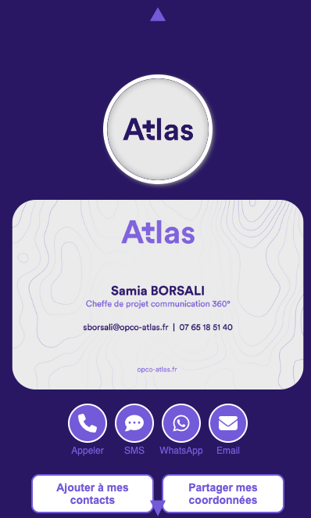

De multiples possibilités
La solution retenue Airswop permet de :
Disposer de cartes de visite virtuelles chartées;
Partager notre site internet et nos réseaux sociaux
S’appuyer sur plusieurs administrateurs pour fluidifier les mises à jour (ex: 1 par délégation)
Fonctionnalité additionnelle possible :
Faciliter l’enregistrement du contact par un Qrcode sur les supports de communication (fonds visio, dépliants, signatures de mail unifiées et interactives…)
Automatiser la mise à jour au regard de la mobilité du personnel, si la solution est retenue en connectant le système Airswop avec notre compte Microsoft Azure.

Slide 4
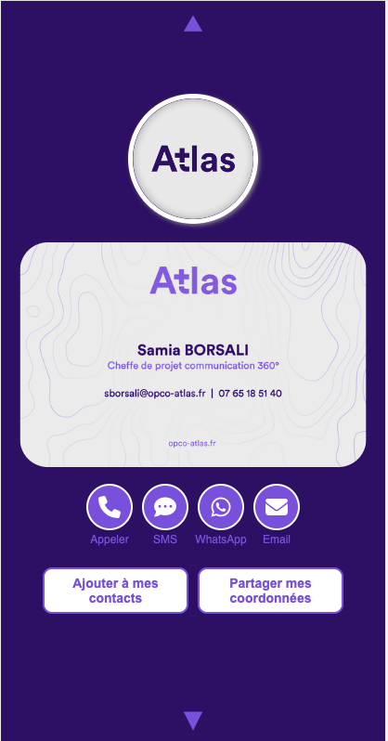
Les fonctionnalités principales
Informations principales :
Bannière Atlas
Peut être personnalisée par le service communication
(ex : à l’occasion des vœux)
Carte de visite
Contient l’identité et la fonction du détenteur (par défaut)
2 versions : numéro unique et portable du propriétaire de la carte
Information à la main de l’utilisateur :
Photo
Peut être personnalisé par le propriétaire de la carte ;
contient par défaut le logo Atlas
Fonctions pour le récepteur :
Téléphone
Appeler le propriétaire de la carte
Bulle de conversation
Envoyer un sms au propriétaire de la carte
Email
Envoyer un email au propriétaire de la carte
Ajouter contact
Enregistrer les coordonnées du propriétaire de la carte dans son répertoire (téléphone, adresse email, adresse postale siège ou délégation)
Découvrez la carte de visite en version numéro unique et en version téléphone portable
Partager mes coordonnées
Envoyer ses coordonnées au propriétaire de la carte via le formulaire « laisser mes coordonnées »

Slide 5
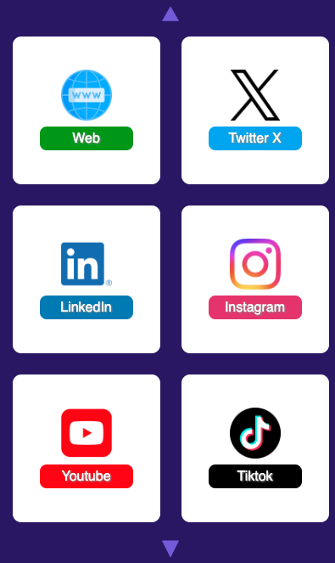
Fonctionnalités
Écran 1/7
Écran 2/7
Écran 3/7
Carte de visite générale
+ boutons d’action
Réseaux sociaux Atlas
Lien vers les événements de l’agenda (personnalisable par DR)

Slide 6

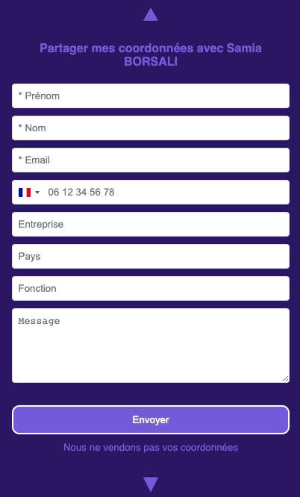
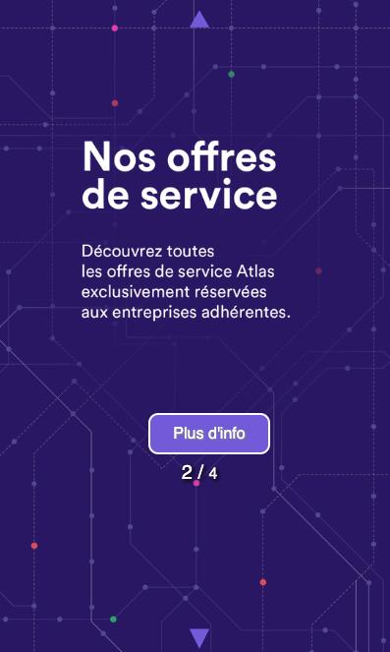

Fonctionnalités secondaires: promotion de l’activité
Écran 4/7
Écran 5/7
Écran 6/7
Écran 7/7
Lien vers la page de présentation des offres de service
Lien vers la page
de la newsletter adhérents
Lien vers la page
de la newsletter CFA
Formulaire pour laisser son contact

Slide 7
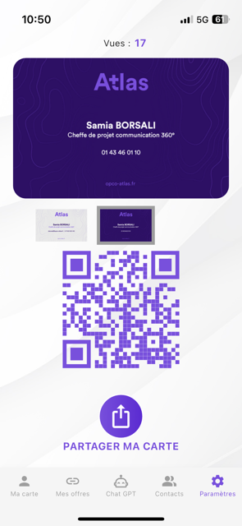
Fonctionnalités depuis le téléphone du détenteur
Nombre de vues de la carte
Sélection de la carte souhaitée
(blanc pour le portable et violet pour le numéro unique)
QR code à présenter pour accéder à la carte
Bouton pour partager la carte par SMS ou par mail
Accès aux autres fonctionnalités

Slide 8
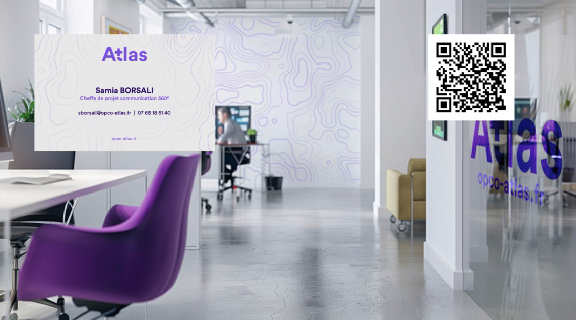
Les éléments personnalisés
Fond visio : un fond visio Atlas personnalisé est disponible. Vous pouvez le télécharger directement depuis le back office
QR code : le QR code renvoyant vers votre carte de visite sera téléchargeable pour que vous puissiez l’utiliser seul
Dépliant salon : vous pourrez également imprimer un dépliant salon, feuille A4 avec votre nom et votre QR code. Cette fiche pourra être ajoutée au verso de vos badges exposant en salon pour partager votre QR code sans besoin de téléphone

Slide 9
Administration de l’outil
 | Administrateurs siège | Administrateurs régionaux
Samia BORSALI | X
Karen NDJEUDJI | X
Assistante DR et DR de chaque antenne |  | X

Slide 10
Administration de l’outil
 | Gestion par les administrateurs du siège | Gestion par les administrateurs régionaux | Gestion par les utilisateurs
NOM Prénom Fonction Téléphone | X | X
Photo (facultatif) |  |  | X
Réseaux sociaux Site web | X
Contenus à la Une | X
Lien « Nos événements » (national) | X
Lien « Nos événements » (régional) | X | X

